Slide 1
Нека припомним:
Как събираме или изваждаме обикновени дроби?
Как трябва да бъде записан отговорът?
Как записваме смесените числа?
Как умножаваме обикновена дроб с естествено число?
Как умножаваме обикновена дроб с обикновена дроб?
Как умножаваме обикновена дроб със смесено число?
Кои свойства на умножението при естествените числа знаете? Валидно ли е то и при дробите?

Slide 2
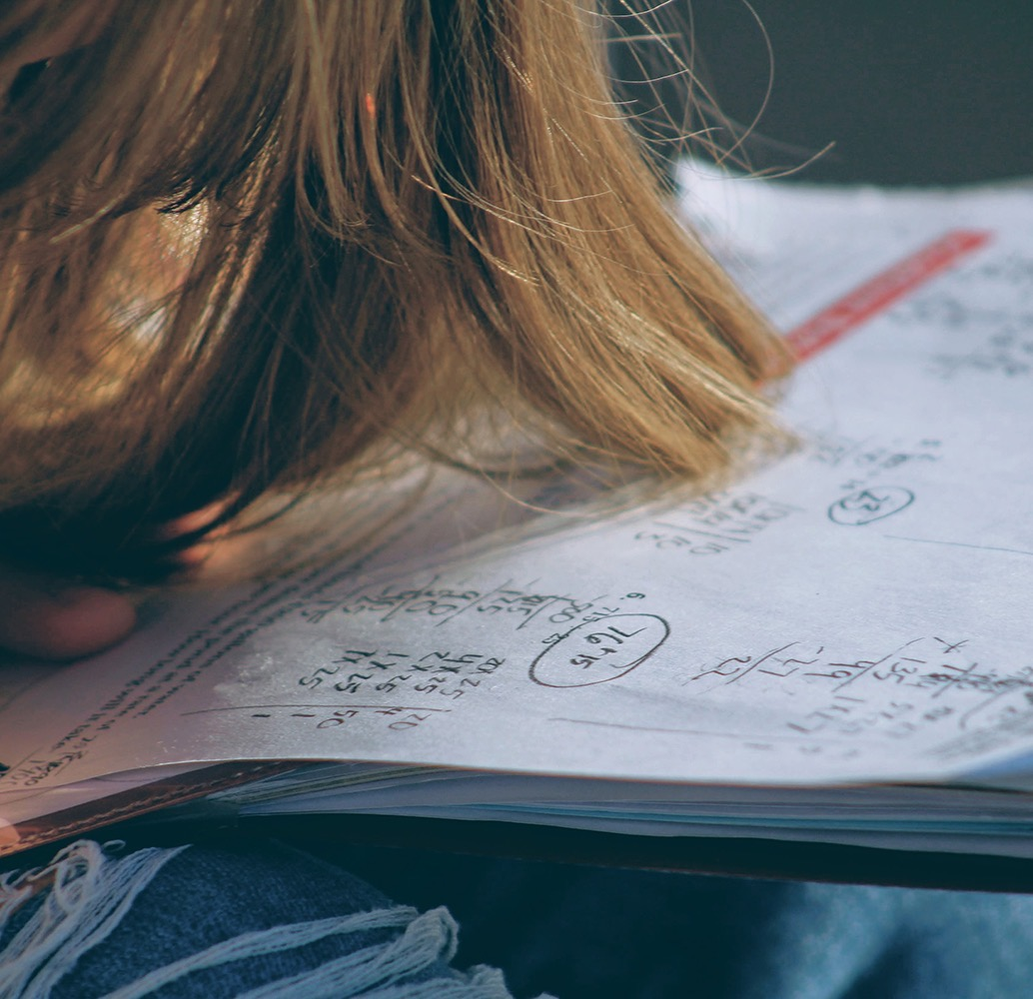
Умножение на обикновени дроби.
Упражнение

Slide 3
3/4
2
3/4
1 4/5

Slide 4
2
2
3
21
3
5
15
5
50
1 1/7
1 3/5
2 3/4
20
1 1/5
17/18

Slide 5
3/10
1/15
3/14
2/5
8/5
12
12

Slide 6
3/28
1/13
1
3
0
3/20

Slide 8
Домашна работа
Учебник стр. 103/9-15

